Slide 1
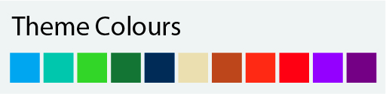
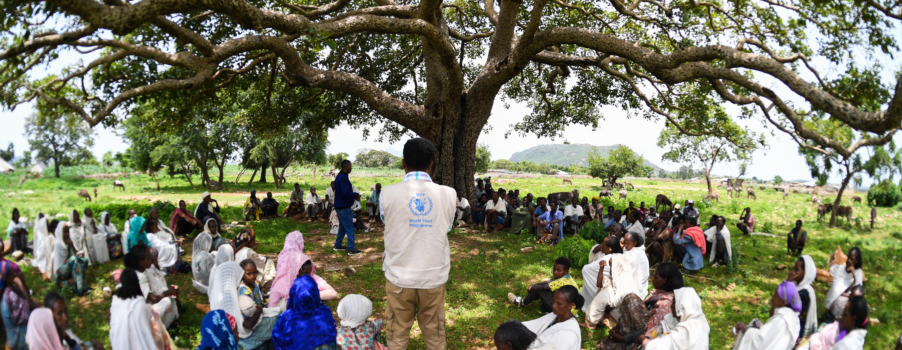

Estrategia de focalización – Resultados de la entrevista
Presentación al Grupo de Trabajo de Focalización de la [Oficina del País]
© WFP/Gabriela Vivacqua
Fecha

Slide 2
Nota: libre de cambiar los colores a cualquiera de los colores corporativos del WFP (ver recuadro a la izquierda). El enlace de la foto preseleccionada está en la diapositiva 1. La agenda de la derecha es una mesa.
01 | Revisión de los objetivos de la estrategia de focalización
02 | Resultados de entrevistas y documentación
03 | [Otros puntos de la agenda]
04 | [Otros puntos de la agenda]
05 | Próximos pasos y preguntas y respuestas
©WFP/Rein Skullerud

Slide 3
Note: free to change the colours to any of the WFP Corporate colours (see box to the left).
Revisión de los objetivos de la estrategia de focalización

Slide 4
Nota: libre de cambiar los colores a cualquiera de los colores corporativos del WFP (ver recuadro a la izquierda).
Estructura de documentación de la CO para focalización
CSP de la Oficina de País
Cómo la oferta programática integrada del WFP pretende apoyar el logro del ODS 2 en la CO
Estrategia de Focalización de la [Oficina de País] ([Duración CSP])
¿Cómo operacionalizará el CO las sinergias entre programas mediante la focalización y cómo planea mejorar la precisión de la focalización teniendo en cuenta los riesgos y las posibles decisiones de priorización?
No completado – Hito #4
SOPs de Focalización
Actividad #
Pasos detallados, roles, responsabilidades, mitigación de riesgos, etc.
SOPs de Focalización
Actividad #
Pasos detallados, roles, responsabilidades, mitigación de riesgos, etc.
SOPs de Focalización
Actividad #
Pasos detallados, roles, responsabilidades, mitigación de riesgos, etc.
SOPs de Focalización
Actividad #
Pasos detallados, roles, responsabilidades, mitigación de riesgos, etc.

Slide 5
Nota: es libre de cambiar los colores a cualquiera de los colores corporativos del WFP (ver recuadro a la izquierda).
Contenido de la estrategia de Focalización
Antecedentes y resumen del CSP
¿En qué contexto se implementan los programas del WFP?
Objetivos Programáticos
¿Qué marco de vulnerabilidad utiliza cada programa?
Alianzas
¿Cómo interactúan los programas de los socios con los de WFP?
¿Puede la focalización aprovechar sinergias en los marcos de vulnerabilidades?
Mecanismos de coordinación
¿Qué mecanismo de coordinación (interno/externo) se utilizará para asegurar que las decisiones estén alineadas con la estrategia?
Paso 1: Análisis de necesidades y contexto (alto nivel)
¿Qué datos se utilizarán para diseñar y actualizar la focalización?
Paso 2: Diseño de focalización (alto nivel)
¿Qué método de focalización parece más apropiado (por programa/actividad)?
¿Cómo involucraremos a las comunidades para el diseño?
Paso 3: Implementación (alto nivel)
¿Cómo registraremos y verificaremos a los beneficiarios de nuestros programas?
¿Cómo involucraremos a las comunidades (CFM, apelaciones)?
Paso 4: Monitoreo (alto nivel)
¿Cómo daremos seguimiento a los errores y riesgos de Focalización?
Gestión de riesgos de focalización
¿Quiénes son los actores interesados en nuestras decisiones de focalización?
¿Cuáles son los riesgos en torno a los enfoques de focalización propuestos?
Hoja de ruta de Garantía de focalización
¿Qué mejoras deberán integrarse en nuestro actual sistema de focalización?

Slide 6
Note: free to change the colours to any of the WFP Corporate colours (see box to the left).
Fuentes de información para crear la estrategia
Documentación existente
Entrevistas con funciones clave
Visitas de campo
CSP
SOPs (focalización, CFM, IDM)
Estrategia de Participación Comunitaria
Análisis reciente/Informes CFM
Herramienta de Simulación de Costes AME
Documentación de socios
Registro de Riesgos de la CO
Resultados de la auditoría
Gerencia
Jefe/a de Programa
RAM (VAM, Monitoreo y CFM)
Gerentes de SO/Actividades
Jefe/a de Oficinas de Campo/Suboficinas
Expertos funcionales transversales (GPI, sensibilidad al conflicto, etc.)
IDM/TEC
BPU
Contextualización de la estrategia
Entrevistas con socios (si es posible)
Entrevistas con beneficiarios (si es posible)

Slide 7
Note: free to change the colours to any of the WFP Corporate colours (see box to the left).
Resultados de entrevistas y documentación

Slide 8
Nota: es libre de cambiar los colores a cualquiera de los colores corporativos del WFP (ver recuadro a la izquierda).
Contenido de la estrategia de Focalización
Antecedentes y resumen del CSP
¿En qué contexto se implementan los programas del WFP?
Objetivos Programáticos
¿Qué marco de vulnerabilidad utiliza cada programa?
Alianzas
¿Cómo interactúan los programas de los socios con los de WFP?
¿Puede la focalización aprovechar sinergias en los marcos de vulnerabilidades?
Mecanismos de coordinación
¿Qué mecanismo de coordinación (interno/externo) se utilizará para asegurar que las decisiones estén alineadas con la estrategia?
Paso 1: Análisis de necesidades y contexto (alto nivel)
¿Qué datos se utilizarán para diseñar y actualizar la focalización?
Paso 2: Diseño de focalización (alto nivel)
¿Qué método de focalización parece más apropiado (por programa/actividad)?
¿Cómo involucraremos a las comunidades para el diseño?
Paso 3: Implementación (alto nivel)
¿Cómo registraremos y verificaremos a los beneficiarios de nuestros programas?
¿Cómo involucraremos a las comunidades (CFM, apelaciones)?
Paso 4: Monitoreo (alto nivel)
¿Cómo daremos seguimiento a los errores y riesgos de focalización?
Gestión de riesgos de focalización
¿Quiénes son los actores interesados en nuestras decisiones de focalización?
¿Cuáles son los riesgos en torno a los enfoques de focalización propuestos?
Hoja de ruta de Garantía de focalización
¿Qué mejoras deberán integrarse en nuestro actual sistema de focalización?

Slide 9
Note: free to change the colours to any of the WFP Corporate colours (see box to the left).
Contenido de la estrategia de focalización
Antecedentes y resumen del CSP
Resumen del estado actual de esta sección:
[Añadir]
Objetivos Programáticos
Alianzas
Mecanismos de coordinación
Paso 1: Análisis de necesidades y contexto (alto nivel)
Consideraciones estratégicas clave a incluir en esta sección:
[Añadir hallazgos que puedan influir en cómo cambia la situación actual en la estrategia futura]
[Añadir hallazgos que conllevan riesgos para la focalización]
Paso 2: Diseño de focalización (alto nivel)
Paso 3: Implementación (alto nivel)
Paso 4: Monitoreo (alto nivel)
Gestión de riesgos de focalización
Hoja de ruta de Garantía de focalización

Slide 10
Note: free to change the colours to any of the WFP Corporate colours (see box to the left).
Contenido de la estrategia de focalización
Antecedentes y resumen del CSP
Resumen del estado actual de esta sección:
[Añadir]
Objetivos Programáticos
Alianzas
Mecanismos de coordinación
Paso 1: Análisis de necesidades y contexto (alto nivel)
Consideraciones estratégicas clave a incluir en esta sección:
[Añadir hallazgos que puedan influir en cómo cambia la situación actual en la estrategia futura]
[Añadir hallazgos que conllevan riesgos para la focalización]
Paso 2: Diseño de focalización (alto nivel)
Paso 3: Implementación (alto nivel)
Paso 4: Monitoreo (alto nivel)
Gestión de riesgos de focalización
Hoja de ruta de Garantía de focalización

Slide 11
Note: free to change the colours to any of the WFP Corporate colours (see box to the left).
Contenido de la estrategia de focalización
Antecedentes y resumen del CSP
Resumen del estado actual de esta sección:
[Añadir]
Objetivos Programáticos
Alianzas
Mecanismos de coordinación
Paso 1: Análisis de necesidades y contexto (alto nivel)
Consideraciones estratégicas clave a incluir en esta sección:
[Añadir hallazgos que puedan influir en cómo cambia la situación actual en la estrategia futura]
[Añadir hallazgos que conllevan riesgos para la focalización]
Paso 2: Diseño de focalización (alto nivel)
Paso 3: Implementación (alto nivel)
Paso 4: Monitoreo (alto nivel)
Gestión de riesgos de focalización
Hoja de ruta de Garantía de focalización

Slide 12
Note: free to change the colours to any of the WFP Corporate colours (see box to the left).
Contenido de la estrategia de focalización
Antecedentes y resumen del CSP
Resumen del estado actual de esta sección:
[Añadir]
Objetivos Programáticos
Alianzas
Mecanismos de coordinación
Paso 1: Análisis de necesidades y contexto (alto nivel)
Consideraciones estratégicas clave a incluir en esta sección:
[Añadir hallazgos que puedan influir en cómo cambia la situación actual en la estrategia futura]
[Añadir hallazgos que conllevan riesgos para la focalización]
Paso 2: Diseño de focalización (alto nivel)
Paso 3: Implementación (alto nivel)
Paso 4: Monitoreo (alto nivel)
Gestión de riesgos de focalización
Hoja de ruta de Garantía de focalización

Slide 13
Note: free to change the colours to any of the WFP Corporate colours (see box to the left).
Contenido de la estrategia de focalización
Antecedentes y resumen del CSP
Resumen del estado actual de esta sección:
[Añadir]
Objetivos Programáticos
Alianzas
Mecanismos de coordinación
Paso 1: Análisis de necesidades y contexto (alto nivel)
Consideraciones estratégicas clave a incluir en esta sección:
[Añadir hallazgos que puedan influir en cómo cambia la situación actual en la estrategia futura]
[Añadir hallazgos que conllevan riesgos para la focalización]
Paso 2: Diseño de focalización (alto nivel)
Paso 3: Implementación (alto nivel)
Paso 4: Monitoreo (alto nivel)
Gestión de riesgos de focalización
Hoja de ruta de Garantía de focalización

Slide 14
Note: free to change the colours to any of the WFP Corporate colours (see box to the left).
Contenido de la estrategia de focalización
Antecedentes y resumen del CSP
Resumen del estado actual de esta sección:
[Añadir]
Objetivos Programáticos
Alianzas
Mecanismos de coordinación
Paso 1: Análisis de necesidades y contexto (alto nivel)
Consideraciones estratégicas clave a incluir en esta sección:
[Añadir hallazgos que puedan influir en cómo cambia la situación actual en la estrategia futura]
[Añadir hallazgos que conllevan riesgos para la focalización]
Paso 2: Diseño de focalización (alto nivel)
Paso 3: Implementación (alto nivel)
Paso 4: Monitoreo (alto nivel)
Gestión de riesgos de focalización
Hoja de ruta de Garantía de focalización

Slide 15
Note: free to change the colours to any of the WFP Corporate colours (see box to the left).
Contenido de la estrategia de focalización
Antecedentes y resumen del CSP
Resumen del estado actual de esta sección:
[Añadir]
Objetivos Programáticos
Alianzas
Mecanismos de coordinación
Paso 1: Análisis de necesidades y contexto (alto nivel)
Consideraciones estratégicas clave a incluir en esta sección:
[Añadir hallazgos que puedan influir en cómo cambia la situación actual en la estrategia futura]
[Añadir hallazgos que conllevan riesgos para la focalización]
Paso 2: Diseño de focalización (alto nivel)
Paso 3: Implementación (alto nivel)
Paso 4: Monitoreo (alto nivel)
Gestión de riesgos de focalización
Hoja de ruta de Garantía de focalización

Slide 16
Note: free to change the colours to any of the WFP Corporate colours (see box to the left).
Contenido de la estrategia de focalización
Antecedentes y resumen del CSP
Resumen del estado actual de esta sección:
[Añadir]
Objetivos Programáticos
Alianzas
Mecanismos de coordinación
Paso 1: Análisis de necesidades y contexto (alto nivel)
Consideraciones estratégicas clave a incluir en esta sección:
[Añadir hallazgos que puedan influir en cómo cambia la situación actual en la estrategia futura]
[Añadir hallazgos que conllevan riesgos para la focalización]
Paso 2: Diseño de focalización (alto nivel)
Paso 3: Implementación (alto nivel)
Paso 4: Monitoreo (alto nivel)
Gestión de riesgos de focalización
Hoja de ruta de Garantía de focalización

Slide 17
Note: free to change the colours to any of the WFP Corporate colours (see box to the left).
Contenido de la estrategia de focalización
Antecedentes y resumen del CSP
Resumen del estado actual de esta sección:
[Añadir]
Objetivos Programáticos
Alianzas
Mecanismos de coordinación
Paso 1: Análisis de necesidades y contexto (alto nivel)
Consideraciones estratégicas clave a incluir en esta sección:
[Añadir hallazgos que puedan influir en cómo cambia la situación actual en la estrategia futura]
[Añadir hallazgos que conllevan riesgos para la focalización]
Paso 2: Diseño de focalización (alto nivel)
Paso 3: Implementación (alto nivel)
Paso 4: Monitoreo (alto nivel)
Gestión de riesgos de focalización
Hoja de ruta de Garantía de focalización

Slide 18
Note: free to change the colours to any of the WFP Corporate colours (see box to the left).
Contenido de la estrategia de focalización
Antecedentes y resumen del CSP
Ya enviado a GlobalHQ, ver la siguiente diapositiva. Cambios que se definirán según la estrategia.
Objetivos Programáticos
Alianzas
Mecanismos de coordinación
Paso 1: Análisis de necesidades y contexto (alto nivel)
Paso 2: Diseño de focalización (alto nivel)
Paso 3: Implementación (alto nivel)
Paso 4: Monitoreo (alto nivel)
Gestión de riesgos de focalización
Hoja de ruta de Garantía de focalización

Slide 19
Example to be modified
Hoja de ruta de Garantía de focalización| [Oficina de País]
 |  | Estado [Fecha] | Prioridad | Q1 2026 |  |  | Q2 2026 |  |  | Q3 2026 |  |  | Q4 2026 |  |  | Funciones implicadas
 |  |  |  | JAN | FEB | MAR | TAE | MAY | JUNI | JULI | AUG | SEP | OCT | NOV | DEC
Responsabilidad y gestión de riesgos
14 | [Siguiente paso] |  |  |  |  |  |  |  |  |  |  |  |  |  |  | All
15 | [Siguiente paso] |  |  |  |  |  |  |  |  |  |  |  |  |  |  | RAM, Prog., CP
13 | [Siguiente paso] |  |  |  |  |  |  |  |  |  |  |  |  |  |  | RAM, Riesgo
Coordinación y estrategia
2 | [Siguiente paso] |  |  |  |  |  |  |  |  |  |  |  |  |  |  | RAM, Prog.
16 | [Siguiente paso] |  |  |  |  |  |  |  |  |  |  |  |  |  |  | RAM, Prog.
11-12 | [Siguiente paso] |  |  |  |  |  |  |  |  |  |  |  |  |  |  | RAM, BPO
4 | [Siguiente paso] |  |  |  |  |  |  |  |  |  |  |  |  |  |  | All
Procedimientos operativos estándar
1 | [Siguiente paso] |  |  |  |  |  |  |  |  |  |  |  |  |  |  | RAM
6 | [Siguiente paso] |  |  |  |  |  |  |  |  |  |  |  |  |  |  | RAM, IDM, TEC
3 | [Siguiente paso] |  |  |  |  |  |  |  |  |  |  |  |  |  |  | RAM, COM, Prog.
7 | [Siguiente paso] |  |  |  |  |  |  |  |  |  |  |  |  |  |  | Alianzas
9 | [Siguiente paso] |  |  |  |  |  |  |  |  |  |  |  |  |  |  | RAM
5 | [Siguiente paso] |  |  |  |  |  |  |  |  |  |  |  |  |  |  | RAM, Prog.
10 | [Siguiente paso] |  |  |  |  |  |  |  |  |  |  |  |  |  |  | RAM, CFM
8 | [Siguiente paso] |  |  |  |  |  |  |  |  |  |  |  |  |  |  | RAM, COM, CFM
11-12 | [Siguiente paso] |  |  |  |  |  |  |  |  |  |  |  |  |  |  | RAM, CP man.
Índice de referencia#
Siguiente paso

Slide 20
Note: free to change the colours to any of the WFP Corporate colours (see box to the left).
Próximos pasos y preguntas y respuestas

Slide 21
Próximos pasos
 | Mes |  |  |  |  |  |  |  |  |  |  |  |  |  |  |  |  |  |  |  | Mes
 | Día | Día | Día | Día | Día | Día | Día | Día | Día | Día | Día | Día | Día | Día | Día | Día | Día | Día | Día | Día | Día | Día | Día | Día | Día
Estrategia de Selección
1. Revisión de documentación
2. Entrevistas a Gerencia sobre objetivos
3. Entrevistar a gerentes de SO y de actividades
4. Visitas de campo
5. Entrevistar a expertos en temas transversales
6. Presentación de prioridades/brechas a TWG
7. Redactar un marco integrado para la focalización
8. Presentación del marco a TWG
9. Consultas con partes interesadas externas
10. Elaboración de la estrategia de focalización
11. Primera revisión por TWG
12. Revisión de la estrategia de Focalización
13. Presentación de preguntas abiertas a TWG
14. Revisión de la estrategia de focalización
15. Aprobación y difusión

Slide 22
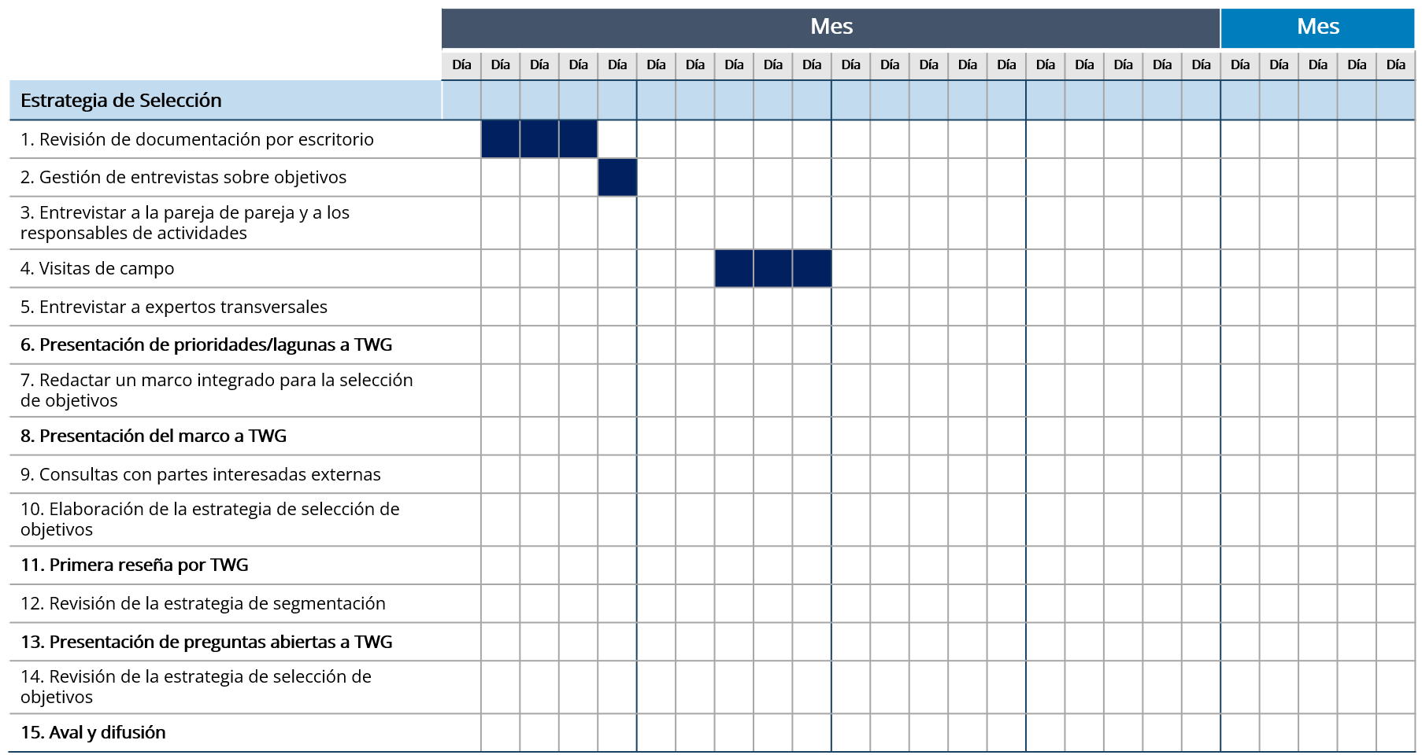
Cómo actualizar los siguientes pasos
→ Identifica a alguien que esté atento al progreso y a los seguimientos
→ puede que necesiten 2-3 meses para completar todos los pasos
Añade meses, días y colorea las casillas adecuadas para crear un diagrama de Gantt
Los pasos pueden ajustarse al contexto del CO

Slide 23
Note: free to change the colours to any of the WFP Corporate colours (see box to the left).
¡Gracias!

